Slide 1
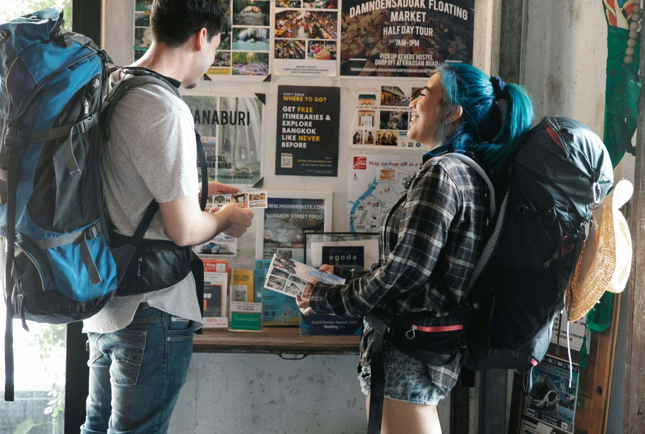

Modúl 5 (hluti 2)
Gestaupplifun – gestgjafi með hjarta, fjarveruáhrif og sjálfbærni
www.epicstays.eu

Slide 2

Modúl 5 (hluti 2)
Ljósmyndareining
Kafli 1
Tæki og kerfi fyrir skilvirka starfsemi
Kafli 3
Vaxa snjallt – samstarf, viðbótarsölur og langtímaáætlanagerð

Slide 3
Kafli 5 yfirlit
01
Stjórnun gestaferðarinnar – fyrir, meðan og eftir dvölina
Þessi eining styður nemendur við að veita gestum hágæða upplifun á meðan tryggt er að reksturinn sé viðráðanlegur, skilvirkur og sjálfbær.
Hún beinist að allri gestaferðinni – frá fyrstu snertingu til eftirfylgni – og kynnir hagnýt kerfi fyrir daglega starfsemi. Nemendur kanna einnig leiðir til að vaxa viðskipti sín með því að auka virði í gegnum staðbundin samstarf, tilboð til gesta og langtímaáætlanir.
Lærðu hvernig á að bjóða gestum frábæra upplifun frá bókun til dvalar­lokanna. Notaðu góna samskipti og smá persónulegar snertingar til að láta þá líða velkomna og vilja koma aftur.
02
Tæki og kerfi fyrir skilvirka starfsemi
Finndu einföld og ódýr verkfæri sem hjálpa þér að reka staðinn án streitu. Sjálfvirkvættu smáverk eins og innritunarupplýsingar og umsagnir svo þú spörar tíma en veitir samt góða þjónustu.
03
Vaxa snjallt – samstarf, viðbótarsala og langtímaáætlanagerð
Vinndu með staðbundnum fyrirtækjum til að bjóða upp á aukna þjónustu og afla meiri tekna. Skipuleggðu fram í tímann svo fyrirtækið þitt vaxi á þann hátt sem hentar markmiðum þínum og tryggir ánægju gesta.

Slide 4
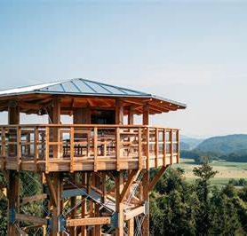
Kafli 1:
Stjórnun gestaferðarinnar
- Áður, meðan og eftir dvölina
Búðu til frábæra gestaupplifun frá upphafi til enda.
Mynd:
Pomona, Rogaška Slatina, Slóvenía
Kafli 2:
Tæki og kerfi fyrir skilvirka starfsemi
Notaðu einföld verkfæri til að spara tíma og halda skipulagi.
Námsmarkmið
Kafli 3:
Vaxa snjallt - samstarf, viðbótarsölur og langtímaáætlanir
Vaxið fyrirtækið þitt með snjöllum skrefum og staðbundnum samstarfi.

Slide 5

Kafli 2
Mynd: Fossatun Pods & Cottages, Ísland
Tæki og kerfi fyrir skilvirka starfsemi

Slide 6
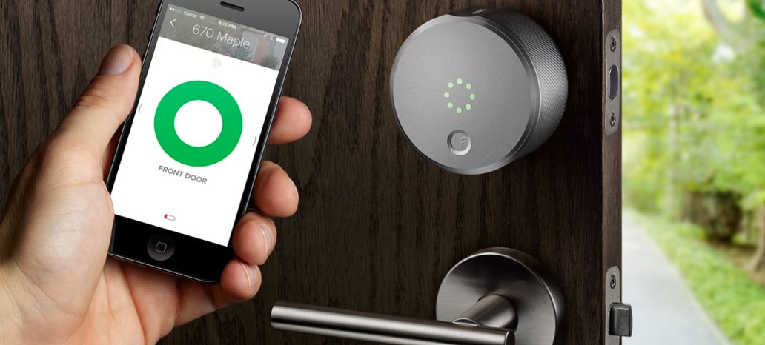
Ljósmynd:
Þessi ljósmynd eftir óþekkta höfund er leyfð undir nafninu CC BY-NC-ND
Kafli 2
Tæki og kerfi fyrir skilvirka starfsemi
Yfirlit:
Þessi kafli hjálpar þér að velja snjöll og einföld verkfæri til að reka gistirekstrarfyrirtækið þitt hnökralaust.
Þú munt læra hvernig á að stjórna bókunum, gestaskilaboðum, dagatölum og innritunum án þess að þurfa stóran fjárhagsáætlun eða teymi. Við einbeitum okkur að ódýrum lausnum sem spara tíma, draga úr streitu og henta vel fyrir einstaka gestgjafa eða lítil gististaði. Þú munt einnig læra hvernig á að sjálfvirknivæða gagnleg verkefni á meðan persónuleg nálgun er viðhaldið. Með réttum verkfærum verður gistirekstrinum auðveldari og skipulagðari.
6

Slide 7
Inngangur - Verkfæri og kerfi fyrir skilvirka starfsemi
Rekstur skammtímaleigu þarf ekki að vera flókinn eða dýr. Með réttum verkfærum getur jafnvel einn gestgjafi haldið skipulagi, svarað hratt og gefið gestum frábæra upplifun. Þessi kafli sýnir þér hvernig á að stjórna bókunum, dagatölum og samskiptum með einföldum kerfum. Þú munt einnig læra hvernig á að velja verkfæri sem henta fjárhagsáætlun þinni, staðsetningu og gerð dvalar.
Við munum skoða snjallan hátt til að sjálfvirknivæða hluti eins og innritunarleiðbeiningar eða beiðnir um umsagnir, án þess að missa mannlega snertingu. Auk þess munt þú sjá hvernig þú getur tekið á móti gestum fjarstætt með tólum eins og snjallásum eða staðbundnum tengiliðum. Hvort sem þú ert í borg eða á landsbyggðinni er markmiðið að vinna snjallara – ekki erfiðara – og hafa stjórn á aðstæðum.
Heimild: Booking.com Partner Hub – "Að skapa frábæra gestaupplifun"
7

Slide 8
Að velja rétt verkfæri fyrir gestgjafastílinn þinn
01
Lykilnámssvið
Þú þarft ekki flókin eða dýr forrit til að reka farsælt skammtímaleigu. Þessi hluti mun hjálpa þér að finna einföld og hagkvæm verkfæri sem henta stærð þinni og stíl gistirekstrarins.
Markmiðið er að halda skipulagi og streitulaust – jafnvel þó þú sért að taka á móti gestum einn eða á litlum, dreifbýlissvæði.
8

Slide 9
Einföld og ódýr verkfæri fyrir lítil eignir
Hvað á að gera:
Tæki og ráð:
Byrjaðu með ókeypis útgáfum og uppfærðu aðeins ef þess þarf.
Veldu verkfæri sem eru fáanleg á þínu tungumáli eða með sterkum þjónustuviðskiptavina
Notaðu Google Sheets til að fylgjast með bókunum gesta, þrifaáætlunum og viðhaldsverkefnum.
Treystu innbyggðum verkfærum á vettvangi eins og Airbnb og Booking.com (dagatal, skilaboð og umsagnir).
Reyndu upphafstól eins og Lodgify Free Plan, Tokeet Basic eða ókeypis prufuútgáfu Smoobu til að miðlæsa bókanir og sjálfvirknivæða skilaboð.
Veldu gott eignastjórnunarkerfi (PMS)
Prentaðu eða notaðu PDF-skrár til að búa til einfalt "gististjórnunarblað" ef þú vilt ekki treysta alfarið á stafræn verkfæri.
9

Slide 10


Dæmi um töflureikniforrit (Google Sheets eða Excel): Einföld, ódýr verkfæri fyrir lítil fasteignir
Athugasemdir.
(Sérstakt.
Beiðni).
Nýtt eða.
Afturkoma.
Gestur.
Gestur.
Nafn.
Hreingerning.
Klárt.
Innritun.
Útiskráning.
Gestir.
Þjónusta.
Herbergi.
Verð.
12. júní 2025 | 16. júní 2025 | Herra Novak M. | 2 | Morgunmatur | Lavander app. | 120 € |  |  | Nýtt
14. júní 2025 | 16. júní 2025 | Frú Fras A. | 3 (með barni) | Hálfpansjón | Hlyn-svíta | 160 € |  | Snemmari innritun | Nýtt
25. júní 2025 | 30. júní 2025 | Frú Kokol T. | 4 (með barni) | Fullt fæði | Hnetuhús | 250 € |  | Glútenlaust mataræði | Endurkomandi - þeim finnst Walnut Cottage frábært
10

Slide 11

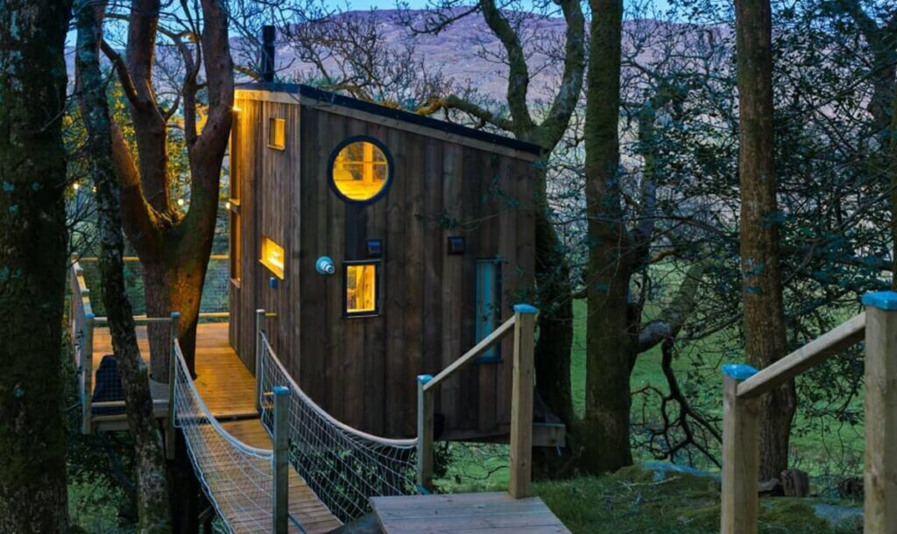
Að velja verkfæri sem henta þínum þörfum og fjárhagsáætlun
Hvað á að gera:
Tól og ráð:
Endurskoðaðu notkun verkfæranna þinna á sex mánaða fresti — hvað gagnast, hvað ekki?
Láttu ekki blekkjast af "all-in-one" hugbúnaði ef þú þarft aðeins nokkur atriði.
Ritaðu niður fimm stærstu stjórnunarverkefni þín (t.d. skilaboð, dagatalssamstilling).
Passaðu hvern þeirra við einfaldasta mögulega tólið. Til dæmis, ef þú færð tvöfalda bókanir, þarftu dagatalssamsvörun.
Veldu rásastjóra eins og Beds24 eða Syncbnb ef þú ert á fleiri en einum vettvangi.
Ef þú tekur á móti gestum aðeins hluta úr ári eða eingöngu á háannatíma, takmarkaðu þig við verkfæri sem krefjast lítillar viðhalds.
Ljósmynd: The Birdbox, Donegal Treehouse, Írland
11

Slide 12

Hagnýt æfing:
Tækjaáætlun fyrir eignina þína
Verkefnislýsing:
Ímyndaðu þér að þú sért að taka á móti gestum í litlu íbúð.
Veldu þrjú tæki (t.d. PMS, skilaboðakerfi, dagatalssamstillingu, snjallás) sem þú myndir nota og útskýrðu hvers vegna.
Byggðu rökstuðning þinn á einfaldleika, kostnaði og upplifun gesta.
12

Slide 13
Að sjálfvirknivæða verkefnin sem skipta máli
02
Lykilnámssvið
Vélarvæðing getur sparað þér tíma, en hún virkar vel aðeins þegar hún er notuð á réttan hátt. Í þessum hluta munum við skoða hvað eigi að sjálfvirknivæða – eins og innritunarupplýsingar, áminningar um umsagnir og stutt skilaboð til gesta – og hvað eigi að halda persónulegu.
Þú munt uppgötva ókeypis eða ódýrar lausnir sem hjálpa þér að svara hratt, senda uppfærslur og hafa yfirsýn yfir allt. Einföld sniðmát og grunnkerfi eins og Google Sheets geta gert mikið.
Við munum sýna hvernig á að sjálfvirknivæða akkúrat nóg til að auðvelda líf þitt án þess að gestgjafahlutverkið þitt virðist vélrænt. Markmiðið er að eyða minni tíma í smáverk og meiri tíma í að láta gesti líða velkomna.
13

Slide 14
Hvað á að sjálfvirknivæða (og hvað ekki)
Hvað á að gera:
Tæki og ráð:
Prófaðu allar sjálfvirkar tilkynningar — lestu þær frá sjónarhóli gestsins.
•Geymdu sniðmát í skjali eða forriti til fljótlegrar notkunar (t.d. Notes, Google Docs).
Sjálfvirknivæddu endurtekningarverð og lágsnertiverkefni: staðfestingar á bókunum, innritunar leiðbeiningar, beiðnir um umsagnir.
Forðastu að sjálfvirknivæða tilfinningaþrungin eða flókin skilaboð, svo sem svör við kvörtunum.
Undirbjóðu sniðmát en bættu við persónulegum athugasemdum þegar þörf krefur (t.d. "Vona að þú njótir bóndamarkaðarins á laugardegi!").
14

Slide 15
Tæki fyrir skilaboð til gesta, umsagnir og innritunarupplýsingar
Hvað á að gera:
Tæki og ráð:
Búðu til tímalínu fyrir "Message Flow" (t.d. bókunardag, daginn fyrir komu, brottfarardag).
Fyrir WhatsApp eða SMS, fáðu alltaf samþykki gesta til að eiga samskipti á þessum rásum.
Notaðu fyrirfram áætlaða skilaboðavettvang Airbnb eða verkfæri þriðja aðila eins og Hospitable, Host Tools eða Zeevou.
Búðu til sniðmát fyrir tölvupóst eða WhatsApp-skilaboð með skrefum fyrir innritun og hlekkjum á Google Maps.
Sendu beiðnir um umsagnir 24 klukkustundum eftir brottför með vinalegu tóni.
Mynd: The Birdbox, Donegal Treehouse, Írland
15

Slide 16
Að halda persónulegum tengslum á meðan sparað er tíma
Hvað á að gera:
Tól og ráð:
Haltu stafræna athugasemd fyrir hvern gest í Google Keep eða í töflureikni.
Bættu við litlum gjöfum eða persónulegum athugasemdum við komu til að bæta stafræna samskiptin þín.
Persónulegðu hvern skilaboð með nafni gestsins, ástæðu heimsóknar (ef vitað er) eða staðbundnum ráðleggingum.
Bættu við setningu við lok sniðmáta sem þú uppfærir handvirkt (t.d. "Njótið afmælisverðarins!").
Bókaðu óskir gesta í einföldu töflureikni fyrir komandi dvöl.
16

Slide 17
Fjarkönnun gerð einföld
03
Lykiltæknissvið
Þú þarft ekki að vera á staðnum til að bjóða gestum frábæra upplifun.
Þessi hluti sýnir hvernig á að stjórna eigninni þinni úr fjarlægð, hvort sem þú ert hinum megin í bænum eða í öðru landi.
Þú munt læra um snjallásar, lyklageymslukassa, tímamæla og leiðir til að tengja við staðbundna aðila þegar þörf krefur. Við munum kanna hvernig halda má ferlum gangandi hnökralaust, jafnvel þó þú sért ekki til staðar til að taka á móti gestum persónulega.
Þessi verkfæri geta gefið þér meiri frelsi og sveigjanleika – á sama tíma og gestir finna fyrir stuðningi. Fjarkostun getur verið einföld, örugg og persónuleg með réttri uppsetningu.
17

Slide 18
Snjallásar, lyklageymsluskápar og staðbundin aðstoð
Hvað á að gera:
Tæki og ráð:
Settu inn skýr ljósmyndir í leiðbeiningarnar þínar um hvar og hvernig eigi að nálgast lykilinn.
Prófaðu öll kerfi áður en gesturinn kemur til að ganga úr skugga um að þau virki.
Settu upp snjallás (t.d. Nuki, Yale eða Igloohome) eða vélrænan lykilöryggiskassa (t.d. Master Lock).
Notaðu tímabundna aðgangskóða og skiptu þeim út á milli dvala.
Gakktu frá varadótta hjá nágranna, vini eða þrifamanni sem þú treystir.
18

Slide 19

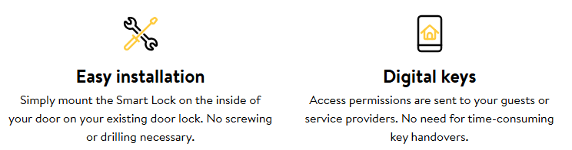
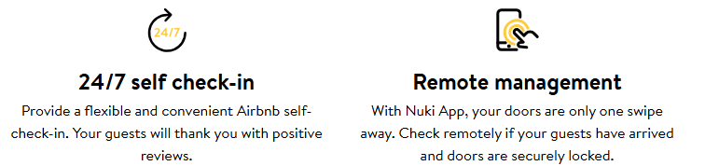
Dæmi - Nuki snjallás
Snjallásar, lykilgeymisjólar og staðbundin aðstoð
Smelltu til að heimsækja
19

Slide 20
Hagnýt æfing: Hillview Cottage – áskorun um fjarvöktun innritunar
Samhengi
Tom endurnýjaði nýlega sveitakot sem kallast Hillview Cottage og hóf að skrá það af og til á Airbnb. Þar sem hann býr 60 km í burtu ákvað hann að setja upp snjallás með farsímaforriti til fjarstýrðs aðgangs. Hann útvegaði hins vegar enga staðbundna aðstoð né varakerfi.
Atburður
Pör frá Þýskalandi komu seint um kvöldið. Lásakóðinn sem Tom hafði stillt virkaði ekki vegna nýlegrar hugbúnaðaruppfærslu. Því miður var ekki hægt að ná sambandi við Tom – hann var á tjaldstæði í afskekktri sveit án farsímamerkis. Gestirnir urðu að sofa í bílnum sínum og aflýstu restinni af dvöl sinni morguninn eftir. Þeir skrifuðu neikvæða umsögn sem hafði veruleg áhrif á heildarmat kothúsins.
20

Slide 21
Hagnýt æfing: Hillview Cottage – áskorun um fjarvöktun innritunar
Umræðu- og íhugunarspurningar
Hvað fór úrskeiðis í þessari aðstæðu?
Hvað hefði Tom getað gert til að koma í veg fyrir þetta vandamál?
Hvernig gæti hann fengið staðbundna aðstoð án þess að auka kostnaðinn of mikið?
Hvernig getur gestgjafi prófað snjalltækni áður en gestir koma?
Hefði lyklageymsla verið áreiðanlegri lausn en snjallás í þessu tilfelli?
21

Slide 22
Að stjórna eigninni þinni þegar þú ert ekki til staðar
Hvað á að gera:
Tæki og ráð:
Skildu eftir skriflegar leiðbeiningar fyrir gesti ef netið bilar.
Beiððu þrifara þinn eða tengilið um að athuga smáatriði (t.d. hitun, áfyllingu á sápu).
Þróa nauðsynlega viðhaldsstaðla til að ná tilskildum frammistöðustigi
Búðu til viðmið fyrir ráðningu hreingerningamanns eða fasteignavörðs og gefðu þeim athugunarlista til að fylgja.
Notaðu Google Docs eða öpp eins og TurnoverBnB eða Properly til að stjórna þrifum og afhendingum.
Haltu WhatsApp-hóp eða Signal-rás með staðbundnum aðstoðarmanni þínum fyrir fljótlegar uppfærslur.
Ljósmynd: The Birdbox, Donegal Treehouse, Írland
22

Slide 23
Að hafa stjórn hvaðan sem er
Hvað á að gera:
Tæki og ráð:
Búðu til vikulega rútínu: athugaðu dagatalið, staðfestu þrifin og skoðaðu skilaboð einu sinni eða tvisvar á dag.
•Gerðu varáætlun (hvað gerist ef þú getur ekki svarað? Hver tekur við?).
Samsvaraðu allar bókanir í miðlægan dagatali (iCal eða rásastjóra).
Notaðu öpp með farsímuaðgangi svo þú getir uppfært upplýsingar á ferðinni.
Settu upp push-tilkynningar fyrir nýjar bókanir, fyrirspurnir gesta eða breytingar
23

Slide 24
Eyðublöðapróf
Áður en þú lýkur, athugaðu þekkingu þína úr þessum eining. Í setningunum til hægri skaltu setja inn orðin úr vinstri dálkinum.
Svar | Yfirlýsingar
Vélvædd | Gestir eru líklegri til að skrifa umsögn ef þú sendir kurteislega ____________________ skilaboð eftir dvöl þeirra.
Takk fyrir | Að nota ______________ skilaboð sparar tíma og tryggir samræmda samskipti.
Samskipti | Eignastjórnunarkerfi (PMS) hjálpar gestgjafum að stjórna bókunum, dagatölum og ____________________.
24

Slide 25

Viðbótarlestrarefni
Leiðarvísir um bestu rafrænu og snjallu hóteldyralásakerfin 2025
Smelltu til að lesa
Alhliða leiðarvísir um val á réttri tegund snjalláss (Bluetooth-lyklaborð, farsímaviðurkenning, RFID) og hvað beri að hafa í huga varðandi öryggi og þægindi.
25

Slide 26

Viðbótarlestrarefni
Snjallhóteltækni: Leiðarvísir fyrir hótelstjóra
Smelltu til verkfærakistu
Ræðir hvernig snjallásar, IoT-skynjarar í herbergjum og fjarstýringar í farsímum auka ánægju gesta og gera persónulega þjónustu mögulega í stórum stíl.
26

Slide 27
Kafli 3
Mynd: Fossatun Pods & Cottages, Ísland
Vaxa snjallt - samstarf, viðbótarsölur og langtímaáætlanir

Slide 28

NPhoto Credit:
Mynd eftir höfundinn Óþekktur höfundur er leyfð undir nafninu CC BY-SA
Kafli 3
Vaxa snjallt – samstarf, viðbótarsölur og langtímaáætlanagerð
Yfirlit:
Þessi hluti fjallar um að vaxa gistirekstrinn þinn á snjallan, einfaldan og sjálfbæran hátt.
Þú munt læra hvernig á að eiga samstarf við staðbundin fyrirtæki, bjóða gestum smávægilega viðbótarþjónustu og skipuleggja framtíðina. Við munum kanna hvernig megi auka tekjur án þess að bæta við streitu og hvernig megi vaxa á þann hátt sem hentar markmiðum þínum og gildum. Markmiðið er ekki einungis að verða stærra, heldur að vaxa betur – með ánægðum gestum, sterku orðspori og langtímaárangri.
28

Slide 29
Inngangur - Vaxandi snjall – samstarf, viðbótarsölur og langtímaáætlanir
Þegar hýsingarfyrirtækið þitt gengur vel gætirðu farið að hugsa um hvernig eigi að vaxa. En vöxtur þarf ekki að þýða meira vinnu eða meiri áhættu. Þessi kafli mun hjálpa þér að kanna litlar, snjallar leiðir til að bæta og stækka. Þú munt læra hvernig á að bjóða gestum aukþjónustu, eins og morgunverðarbox eða staðbundnar skoðunarferðir, með samstarfi við nærliggjandi samstarfsaðila.
Við munum einnig fjalla um uppsölu – að bjóða viðbætur á þann hátt sem er einfaldur og hjálplegur, ekki þrýstingsfullur. Að lokum lærir þú hvernig á að skipuleggja langtímaárangur: hvenær eigi að hækka verð, hvernig eigi að bæta rýmið þitt og hvernig eigi að halda einbeitingu á því sem skiptir þér mestu máli. Með smá skipulagningu geturðu vaxið fyrirtækið þitt á þann hátt sem þér finnst réttur og fær gesti til að koma aftur.
Heimild: Booking.com Partner Hub – "Að skapa frábæra gestaupplifun"
29

Slide 30
Samstarf við staðbundna samstarfsaðila
01
Lykilnámssvið
Þú þarft ekki að gera allt sjálfur – staðbundin fyrirtæki geta verið frábærir samstarfsaðilar. Í þessum hluta lærir þú hvernig á að tengjast öðrum á þínu svæði til að bjóða gestum meiri virði.
Þjónusta eins og morgunverðarkassar, hjólaleiga eða leiðsagðar gönguferðir geta bætt upplifun gesta og styrkt staðbundna efnahaginn.
Við munum sýna þér hvernig á að velja réttu samstarfsaðilana og halda hlutunum einföldum og sanngjörnum fyrir báða aðila.
Þessi samstarf hjálpa gestum að njóta dvalarinnar meira og skapa jákvæða munnmælamiðlun. Þau styrkja einnig sterk samfélagsbönd og gera eignina þína sérstaka miðað við aðrar. Jafnvel lítil samstarf geta skilað miklum árangri ef þau henta vel.
30

Slide 31
Að finna réttu samstarfsaðilana á þínu svæði
Hvað á að gera:
Tól og ráð:
Sækja staðbundna bændamarkaði eða samfélagsviðburði til að hitta hugsanlega samstarfsaðila.
Bjóððu þeim kynningu í gestabók þinni eða í stafrænu móttökupakka í skiptum fyrir afslætti fyrir gesti.
Haltu samstarfi einfalt — jafnvel óformlegt samkomulag virkar ef báðir aðilar hagnast.
Hafðu samband við smá fyrirtæki á staðnum, eins og bakara, bændur, vellíðunarþjónustuaðila, hjólaleigu og menningarlega leiðsögumenn.
Byrjaðu á því að spyrja: "Hvað get ég boðið gestum mínum sem einnig styður samfélagið mitt?"
Veldu áreiðanlega samstarfsaðila sem skilja væntingar gesta og meta góða þjónustu.
Einbeittu þér að sameiginlegum gildum: gæðum, sjálfbærni og gestrisni.
31

Slide 32
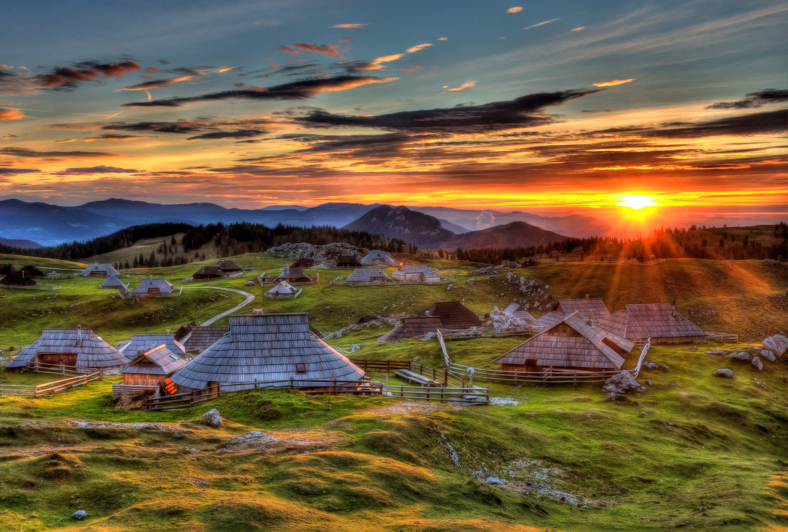
Tilfellisrannsókn
Að finna réttu samstarfsaðilana á þínu svæði
Velika Planina (Slóvenía)
Staðbundið samstarf:
Samstarf við staðbundna hirða sem koma með ferskar mjólkurvörur í morgunmat og halda ostagerðarnámskeið.
Skipuleggur leiðsagðar gönguferðir með staðbundnum leiðsögumönnum og kynnir fallegar gönguleiðir.
Sniðsaumar kvöldverðarviðburði og teymisuppbyggingarpakka eða brúðkaupspakka í samstarfi við nærliggjandi búgarða og þjónustuaðila
Smelltu til að heimsækja
Ljósmynd: Velika Planina, Slóvenía
Heimildir. Skálar á Velika Planina
32

Slide 33
Bjóða gestum upp á viðbótarupplifanir
Hvað á að gera:
Tól og ráð:
Bættu við myndum af upplifuninni eða vörunum í auglýsinguna þína eða sniðmát skilaboða.
Halt greiðslukerfið einfalt: gestir greiða þér eða samstarfsaðilanum beint.
Spyrðu gesti um endurgjöf eftir að þeir hafa prófað upplifunina til að bæta tilboðið.
Vinndu með samstarfsaðilum þínum til að bjóða upp á smáar pakka: morgunverðarbox, gönguferð á staðnum, vínsmökkun eða handverksvinnustofu.
Kynntu þessar viðbætur í kveðjubréfi þínu, prentuðu flugi eða gestaleiðsögn.
Notaðu QR-kóða sem tengjast matseðlum samstarfsaðila, bókunareyðublöðum eða samfélagsmiðlum þeirra.
Draga fram hvað er sérstakt við tilboðið – ferskt, staðbundið, handunnið, ekta.
33

Slide 34
Gagnkvæmar samstarfssamvinnur sem auka virði
Hvað á að gera:
Tól og ráð:
Endurskoðið samstarfið reglulega til að stilla það eða endurnýja.
Gakktu úr skugga um að gestir viti alltaf hverjum þeir geti haft samband og hvað þeir geti búist við.
Haltu lista yfir áreiðanlega samstarfsaðila og uppfærðu hann árstíðabundið.
Bjóðaðu samstarfsaðila þínum sýnileika (flugblöð, vefsíðu, gestaboðskap) og biððu hann um að gera hið sama.
Settu upp smávægilega tilvísunarafslætti eða þóknanir ef við á.
Bjóðið samstarfsaðilum að búa til árstíðabundin eða þemabundin tilboð í sameiningu.
Bættu stuttri sögu um samstarfsaðila þína í móttökuskjalið – gerðu það persónulegt.
34

Slide 35
Einföld viðbótarsala án streitu
02
Lykilnámssvið
Aukasala þarf ekki að vera flókin eða þrýstingur. Í þessum hluta lærir þú hvernig á að bjóða litlar aukahlutir sem gestir vilja í raun – eins og snemma innritun, gjafakörfur eða ferðaviðbætur.
Við munum sýna þér hvenær og hvernig á að bjóða þessa valkosti á vingjarnlegan og skýran hátt. Markmiðið er að græða aðeins meira á meðan bókunarferlið er haldið hnökralausu og einföldu.
Þú lærir einnig hvernig á að forðast að yfirbyrða þig eða gesti þína með of mörgum valkostum. Vel framkvæmd viðbótarsala gerir gesti líða vel sinnt og gefur þeim fleiri ástæður til að njóta dvalarinnar. Fá snjöll tilboð geta aukið tekjur og bætt ánægju á sama tíma.
35

Slide 36
Hvað skuli bjóða og hvernig skuli bjóða það
Hvað á að gera:
Tól og ráð:
Hugsaðu eftir árstíðum: heitt te á veturna, kaldir drykkir á sumrin.
Bjóððu gestum aukavörur sem þeir kunna að gleyma (t.d. regnhlíf, ferðatengi, inniskór).
Lítil gjöf eða viðbót getur orðið umræðuefni í umsögnum.
Búðu til tryggðaráætlun sem mun fullnægja viðskiptavinum þínum
Bjóððu upp á gagnlegar, valfrjálsar viðbætur: snemmt innritun, seint útritun, móttökudrykki, nesti í körfum, hjólaleigu eða jógamottur.
Kynntu þetta sem ávinning fyrir gesti, ekki sem sölutaktík – notaðu hlýleg og vinaleg orðalag.
Deilið tilboðum fyrir komu (tölvupóstur, skilaboð á vettvangi) eða á áberandi stað inni í gististaðnum.
Haltu verðlagningu skýrri og sanngjörnri (t.d. €5 fyrir snemmtæka innritun, €10 fyrir staðbundinn körfu).
36

Slide 37

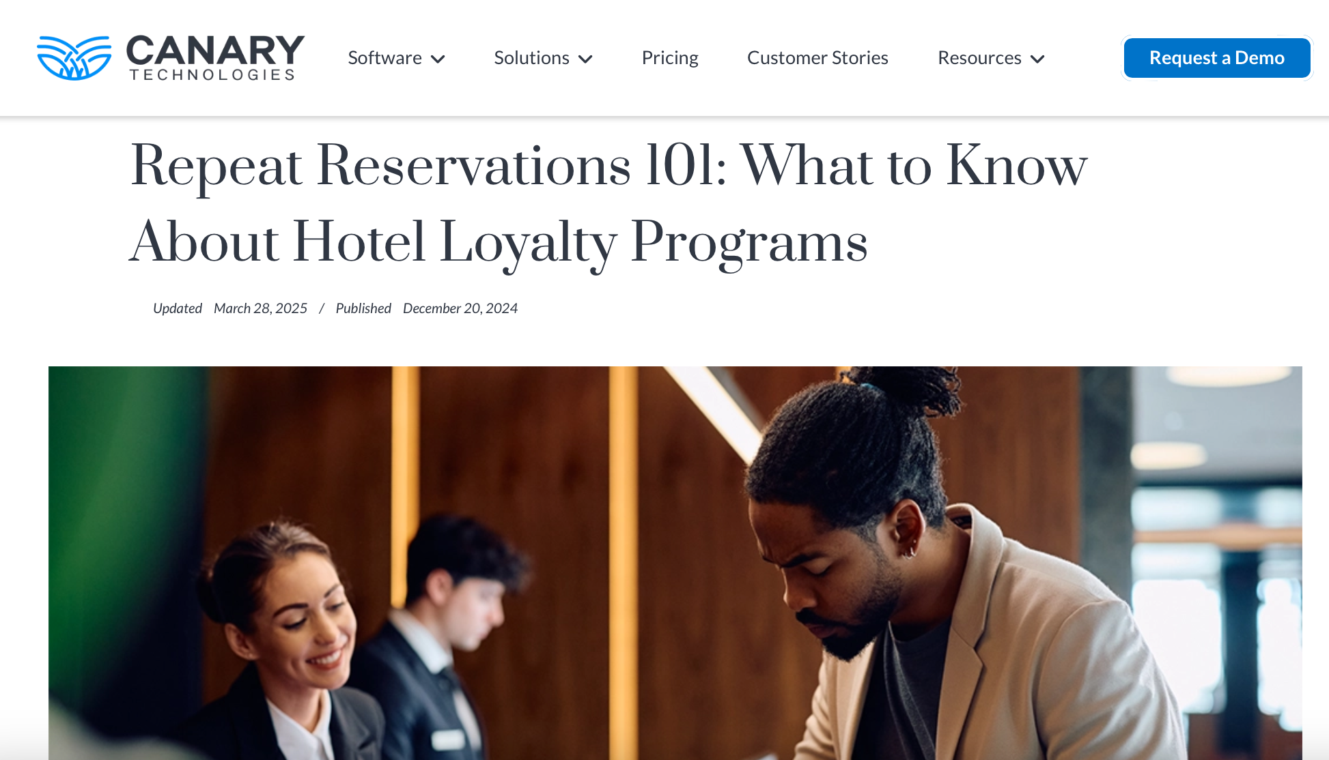
Viðbótarlestrarefni
Hótaltryggðaráætlun
Smelltu til að lesa
Endurbókanir 101: Hvað þarf að vita um hóteltryggðaráætlanir
37

Slide 38
Að gera það einfalt fyrir þig og gestinn
Hvað á að gera:
Tól og ráð:
Notaðu WhatsApp eða einföld eyðublöð (t.d. Google Forms) ef þú vilt að gestir panti fyrirfram.
Fylgstu með birgðastöðu ef þú býður upp á áþreifanlega hluti eins og staðbundna vöru eða drykki.
Láttu þrifara þinn eða tengilið aðstoða við að setja upp aukahluti fyrir komu.
Haltu lista eða eyðublað þar sem þú skráir hver pantaði hvað.
Notaðu fyrirfram pakkaða körfur eða tilbúna viðbótarvöru sem þarf ekki sérstaka undirbúning.
Settu inn myndir eða sýnishorn á móttökusvæðinu til að vekja áhuga þeirra.
Láttu gesti bæta við aukahlutum sjálfir – engin þrýstingur eða uppsöluræða nauðsynleg.
38

Slide 39
Auka tekjur án þess að flækja rekstur
Hvað á að gera:
Tæki og ráð:
Haltu utan um "top 3" af bestu viðbótarsölunum.
Notaðu endurgjöf gesta til að bæta tilboðin þín.
Endurfjárfesta hluta af tekjum af viðbótarsölu í að endurnýja birgðir eða bæta þjónustuna
Einbeittu þér að vörum sem krefjast lítillar fyrirhafnar en bjóða mikinn ávinning: þeim sem krefjast ekki mikils tíma né daglegrar þátttöku.
Fylgstu með hvaða viðbótarvörur eru vinsælustar – og taktu úr úrvali það sem selst ekki.
Bættu við valfrjálsum þjónustum smám saman – ofgeraðu ekki uppsetninguna þína.
Endurnýttu hugmyndir og tilboð með smávægilegum breytingum fyrir hátíðir eða viðburði.
39

Slide 40
Áætlanagerð fyrir sjálfbæra vöxt
03
Lykiltæknissvið
Þegar þú ert tilbúinn að vaxa er mikilvægt að gera það á þann hátt sem hentar markmiðum þínum og úrræðum. Í þessum hluta munum við kanna leiðir til að vaxa fyrirtækið þitt sem þér finnst réttar – eins og að bæta rýmið þitt, hækka verð eða bæta við árstíðarbundnum tilboðum.
Þú munt læra hvernig á að endurfjárfesta í því sem skiptir máli: þægindi, gæði og upplifun gesta. Vöxtur þýðir ekki alltaf að verða stærri – stundum þýðir hann að verða betri.
Við munum einnig hjálpa þér að hugsa til langs tíma, svo reksturinn þinn haldist sterkur og skemmtilegur um ókomna tíð.
Hvort sem þú vilt halda þér lítill eða stækka, munt þú finna einföld skref til að styðja við sýn þína. Snjall vöxtur þýðir varanlegan árangur – fyrir þig, gesti þína og samfélagið þitt.
40

Slide 41
Snjallvæðing í framkvæmd:
Meira rými eða betri kjör
Hvað á að gera:
Tæki og ráð:
Spyrðu reglulega gesti eða trausta vini um hreinskilnar ábendingar áður en þú gerir uppfærslur.
•Ekki stækka rýmið nema þú sért tilbúinn að takast á við meira vinnuálag eða ráða aðstoð.
•Tímabundnar eða helgarbundnar verðhækkanir geta aukið tekjur án aukins vinnuálags.
Endurskoðaðu rýmið þitt: myndu gestir hafa meiri ávinning af aukarúmi eða betri húsgögnum?
Uppfærðu smám saman: ný rúmföt, betri lýsing eða útisæti hafa mikil áhrif.
Notaðu verkfæri eins og PriceLabs eða Wheelhouse til að stýra verðlagningu í takt við árstíð og eftirspurn.
Hækkaðu verð aðeins þegar umsagnir og gæði styðja það.
41

Slide 42
Tilfellisrannsókn
H2Hotel: Sýnir hvernig skuli vaxa á snjallan hátt með því að bæta núverandi rými fremur en að stækka líkamlega.
H2Hotel (Healdsburg, Kaliforníu)
Umhverfisvænar umbætur gerðu hótelinu kleift að:
Ganga fram á hærri gjöld vegna sjálfbærrar verðmætahyggju
Laða að umhverfismeðvitaða og hönnunarlega sinnaða ferðalanga
Aðgreina sig frá hefðbundnum borgarhúsnæði
Halda rekstrarkostnaði lágum með grænni innviðum
Smelltu til að heimsækja
Ljósmynd:
H2hotel, Healdsburg, Kaliforníu
Heimildir. H2HOTEL
42

Slide 43
Endurfjárfesting í gæðum og ánægju gesta
Hvað á að gera:
Tól og ráð:
Settu til hliðar smá mánaðarlegt upphæð til uppfærslna eða viðgerða.
Notaðu umsagnir sem leiðbeiningar, ekki bara sem hrós.
Litlar úrbætur (t.d. nýr sturtugardínur, betri koddar) skila sér vel.
Notaðu hluta af tekjum þínum til að viðhalda eða uppfæra eignina þína: dýnuvörn, myrkluvænar gardínur, betri eldhúsáhöld.
Einbeittu þér fyrst að hreinlæti, þægindum og virkni – ekki skreytingum.
Fjárfestu í orkusparandi eiginleikum (LED-ljós, betri einangrun) til að draga úr kostnaði og laða að umhverfismeðvitaða gesti.
Gerðu umbætur byggðar á því sem gestir nefna jákvætt eða neikvætt.
43

Slide 44
Að standa vörð um markmið þín og gildi
Hvað á að gera:
Tól og ráð:
Búðu til stutta "gestgjafamisjón" fyrir þig til að halda einbeitingu.
Fylgstu með því hvað hleypir þér krafti eða tær orkuna þína varðandi gestgjafahlutverkið.
Skilgreindu persónulega árangur þinn: sveigjanleika, tekjur, áhrif á gesti, sköpunargáfu eða samfélag.
Notaðu þessa sýn til að leiðbeina hverri ákvörðun – fylgdu ekki straumum sem samræmast ekki markmiðum þínum.
Gefðu þér tíma til að hugsa dýptar í nokkurra mánaða fresti: Hvað gengur vel? Hvað er streituvaldandi?
Ef þú vaxir, vaxðu með ásetningi – ekki vegna þrýstings eða samanburðar.
44

Slide 45
Dæmi um góða framkvæmd úr safni Epic Stays
Eign / Fyrirtæki | Lýsing
A-rammi í Soča (Slóvenía) | Tekur þátt í samstarfi við staðbundin smáfyrirtæki og hefðbundna handverksmenn til að styðja þróun dreifbýlis.
Chalet Rušovc (Slóvenía) | Sameinar staðbundna menningu og gistiflæði til að styðja við efnahaginn.
Bændagisting Firbas (Slóvenía) | Býður upp á upplifanir frá býli til borðs og vinnur með staðbundnum landbúnaðarferðaþjónustuaðilum.
Drumhierny Woodland Hideaway (Írland) | Sameinar þátttöku heimamanna, samfélagsábyrgð (CSR) og skipulagðan sjálfbæran vöxt.
Birdbox Treehouse (Noregur) | Sameinar náttúru, vistferðamennsku og eftirminnilega gestaupplifun með litlum umhverfisfótspori.
Viking House & Wicklow Lighthouse (Írland) | Nýtir staðbundin ferðamannanet og frásagnalist til vaxtar og tilvísana.
45

Slide 46
Viðbótarlestrarefni
Skref-fyrir-skref leiðarvísir um uppsölu á hótelum
Smelltu til að lesa
Greinir hvernig á að byggja upp og hrinda í framkvæmd árangursríkri uppsölustefnu sem eykur upplifun gesta og eykur tekjur.
46

Slide 47
Viðbótarlestrarefni
GO RURAL áfangastaðaþróun
Smelltu til verkfærakistu
Fjallar um hvernig þróa megi ferðaþjónustuvörur á landsbyggðinni sem byggja á náttúru, menningu, mat og lífsstíl – leggur áherslu á tengslanet við staðbundna framleiðendur og hagsmunaaðila til að efla upplifun gesta og efnahagsleg áhrif.
47

Slide 48
Modúl 6 (hluti 1)
Frábært starf
Fjármálaplanagerð og fjármögnun
Uppsetning og gangsetning Smart
Þú hefur lokið… Modúl 5
Gestaupplifun – gestgjafi með hjarta, áhrif og sjálfbærni
Næst er…

